Slide 1
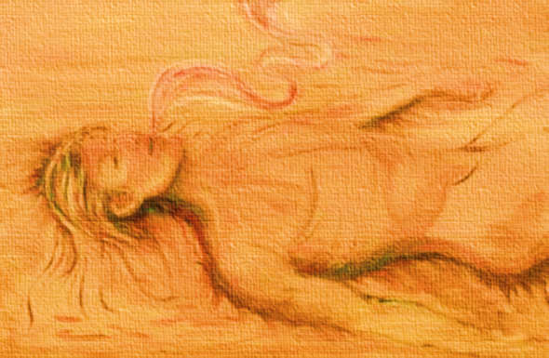
(11)

Slide 2
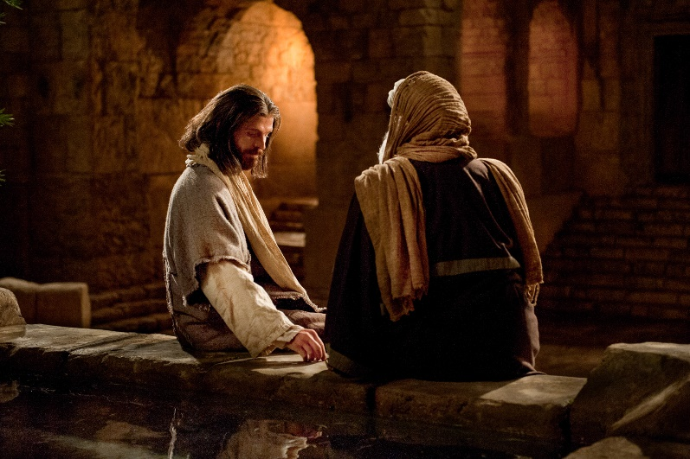
真正属灵的人
约3:3 耶稣回答说：「我实实在在地告诉你，人若不重生，就不能见神的国。」3:4 尼哥底母说：「人已经老了，如何能重生呢？岂能再进母腹生出来吗？」3:5 耶稣说：「我实实在在的告诉你，人若不是从水和圣灵生的，就不能进神的国。3:6 从肉身生的就是肉身；从灵生的就是灵。3:7 我说：『你们必须重生』，你不要以为希奇。3:8 风随着意思吹，你听见风的响声，却不晓得从那里来，往那里去；凡从圣灵生的，也是如此。」
约3:16 「神爱世人，甚至将他的独生子赐给他们，叫一切信他的，不至灭亡，反得永生。」
创1:26 神说：我们要照着我们的形象、按着我们的样式造人。。。
约一1:1 论到从起初原有的生命之道，就是我们所听见、所看见、亲眼看过、亲手摸过的。1:2 这生命已经显现出来，我们也看见过，现在又作见證，将原与父同在、且显现与我们那永远的生命、传给你们。
神国
（新人）
肉身
我？

Slide 3
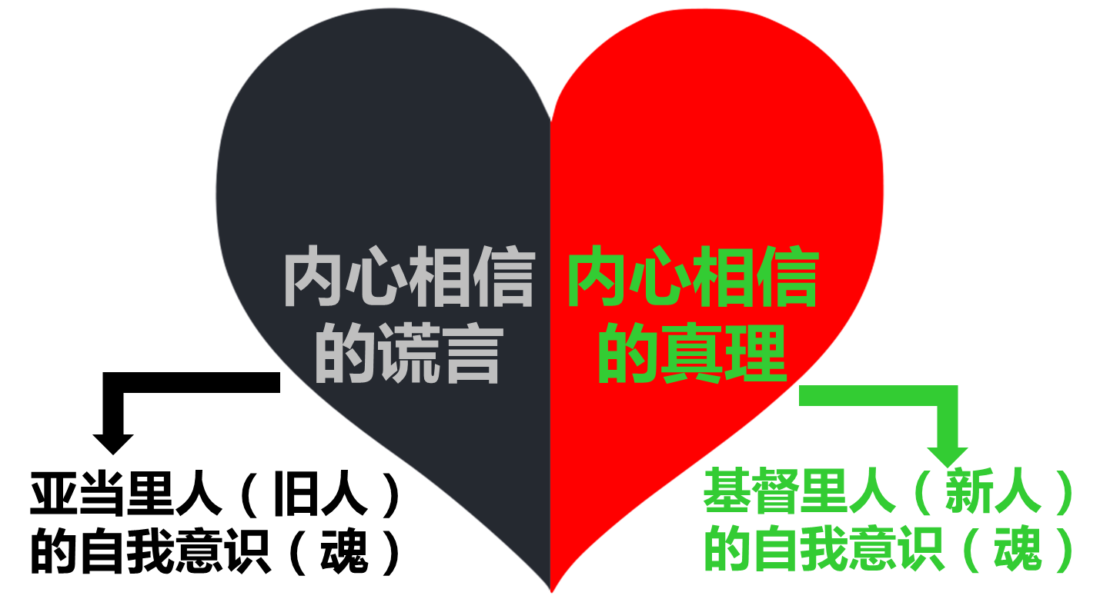
选择自我的结果？
神国
（新人）
我
箴4:23 你要保守你心，胜过保守一切，因为一生的果效是由心发出。
肉身

Slide 4
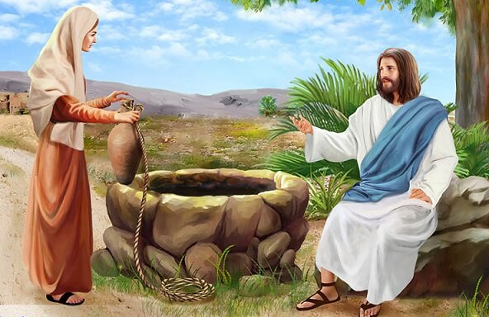
属灵人的饮食
约4:9 撒玛利亚的妇人对他说：「你既是犹太人，怎么向我一个撒玛利亚妇人要水喝呢？」原来犹太人和撒玛利亚人没有来往。4:10 耶稣回答说：「你若知道神的恩赐，和对你说『给我水喝』的是谁，你必早求他，他也必早给了你活水。」4:11 妇人说：「先生，没有打水的器具，井又深，你从那里得活水呢？4:12 我们的祖宗雅各将这井留给我们，他自己和儿子并牲畜也都喝这井里的水，难道你比他还大吗？」
约4:32 耶稣说：「我有食物吃，是你们不知道的。」4:33 门徒就彼此对问说：「莫非有人拿甚么给他吃吗？」4:34 耶稣说：「我的食物就是遵行差我来者的旨意，做成他的工。
创1:26 神说：我们要照着我们的形象、按着我们的样式造人。。。
约一1:1 论到从起初原有的生命之道，就是我们所听见、所看见、亲眼看过、亲手摸过的。1:2 这生命已经显现出来，我们也看见过，现在又作见證，将原与父同在、且显现与我们那永远的生命、传给你们。

Slide 5
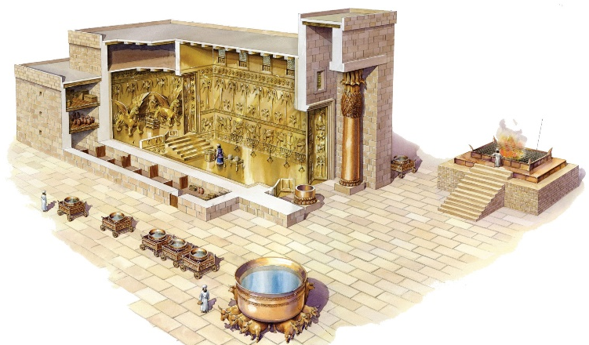
属灵人的饮食
约4:13 耶稣回答说： 「凡喝这水的还要再渴； 4:14 人若喝我所赐的水就永远不渴。我所赐的水要在他里头成为泉源，直涌到永生。」
约7:37 节期的末日，就是最大之日，耶稣站着高声说：人若渴了，可以到我这里来喝。7:38 信我的人就如经上所说：从他腹中要流出活水的江河来。7:39 耶稣这话是指着信他之人要受圣灵说的。那时还没有赐下圣灵来，因为耶稣尚未得着荣耀。
约4:23 时候将到，如今就是了，那真正拜父的，要用心灵和诚实拜他，因为父要这样的人拜他。But the hour is coming, and now is, when the true worshipers will worship the Father in spirit and truth; for the Father is seeking such to worship Him. 4:24 神是个灵（或无个字），所以拜他的必须用心灵和诚实拜他。」God is Spirit, and those who worship Him must worship in spirit and truth.
敬拜神=饮活水

Slide 6
属灵人的饮食
约4:13 耶稣回答说： 「凡喝这水的还要再渴； 4:14 人若喝我所赐的水就永远不渴。我所赐的水要在他里头成为泉源，直涌到永生。」
约7:37 节期的末日，就是最大之日，耶稣站着高声说：人若渴了，可以到我这里来喝。7:38 信我的人就如经上所说：从他腹中要流出活水的江河来。7:39 耶稣这话是指着信他之人要受圣灵说的。那时还没有赐下圣灵来，因为耶稣尚未得着荣耀。
约4:23 时候将到，如今就是了，那真正拜父的，要用心灵和诚实拜他，因为父要这样的人拜他。But the hour is coming, and now is, when the true worshipers will worship the Father in spirit and truth; for the Father is seeking such to worship Him. 4:24 神是个灵（或无个字），所以拜他的必须用心灵和诚实拜他。」God is Spirit, and those who worship Him must worship in spirit and truth.
敬拜神=饮活水
渴慕寻求神（的满足）
看重（value/honor）神
认识灵里与基督的合一
来到神面前

Slide 7
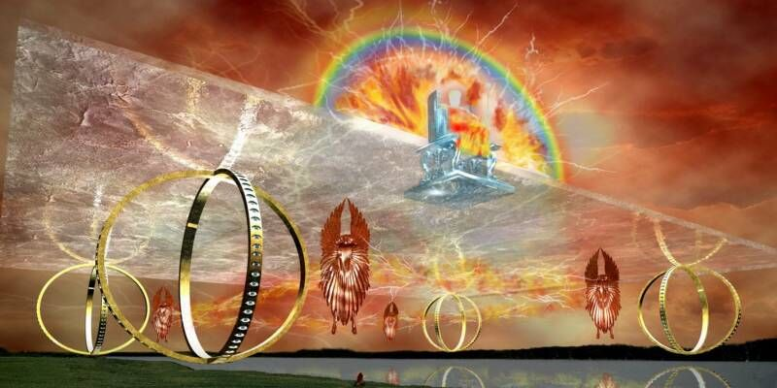
如何在灵和真理里敬拜神？
结1:3 在迦勒底人之地、迦巴鲁河边，耶和华的话特特临到布西的儿子祭司以西结；耶和华的灵（原文是手）降在他身上。1:4 我观看，见狂风从北方颳来，随着有一朵包括闪烁火的大云，周围有光辉；从其中的火内发出好象光耀的精金；1:5 又从其中显出四个活物的形象来。他们的形状是这样：有人的形象，1:6 各有四个脸面，四个翅膀。1:7 他们的腿是直的，脚掌好象牛犊之蹄，都灿烂如光明的铜。1:8 在四面的翅膀以下有人的手。这四个活物的脸和翅膀乃是这样：1:9 翅膀彼此相接，行走并不转身，俱各直往前行。1:10 至于脸的形象：前面各有人的脸，右面各有狮子的脸，左面各有牛的脸，后面各有鹰的脸。1:11 各展开上边的两个翅膀相接，各以下边的两个翅膀遮体。1:12 他们俱各直往前行。灵往那里去，他们就往那里去，行走并不转身。1:13 至于四活物的形象，就如烧着火炭的形状，又如火把的形状。火在四活物中间上去下来，这火有光辉，从火中发出闪电。1:14 这活物往来奔走，好象电光一闪。
敬拜神=饮活水
渴慕寻求神（的满足）
看重（value/honor）神
认识灵里与基督的合一
来到神面前

Slide 8
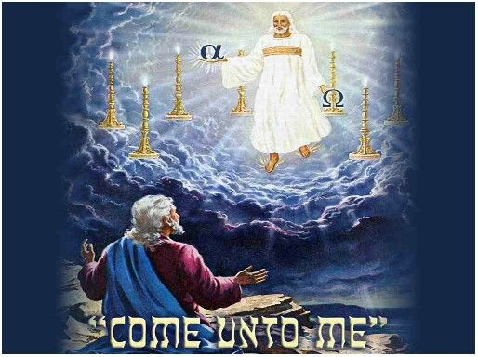
如何在灵和真理里敬拜神？
启1:10 当主日，我被圣灵感动，听见在我后面有大声音如吹号，说：1:11 你所看见的当写在书上，达与以弗所、士每拿、别迦摩、推雅推喇、撒狄、非拉铁非、老底嘉、那七个教会。1:12 我转过身来，要看是谁发声与我说话；既转过来，就看见七个金灯臺。1:13 灯臺中间有一位好象人子，身穿长衣，直垂到脚，胸间束着金带。1:14 他的头与髮皆白，如白羊毛，如雪；眼目如同火焰；1:15 脚好象在炉中煆炼光明的铜；声音如同众水的声音。1:16 他右手拿着七星，从他口中出来一把两刃的利剑；面貌如同烈日放光。1:17 我一看见，就仆倒在他脚前，象死了一样。他用右手按着我，说：不要惧怕！我是首先的，我是末后的，1:18 又是那存活的；我曾死过，现在又活了，直活到永永远远；并且拿着死亡和阴间的钥匙。1:19 所以你要把所看见的，和现在的事，并将来必成的事，都写出来。1:20 论到你所看见、在我右手中的七星和七个金灯臺的奥秘，那七星就是七个教会的使者，七灯臺就是七个教会。
敬拜神=饮活水
渴慕寻求神（的满足）
看重（value/honor）神
认识灵里与基督的合一
来到神面前

Slide 9
如何在灵和真理里敬拜神？
诗139:1 耶和华啊，你已经鉴察我，认识我。139:2 我坐下，我起来，你都晓得；你从远处知道我的意念。139:3 我行路，我躺卧，你都细察；你也深知我一切所行的。139:4 耶和华啊，我舌头上的话，你没有一句不知道的。139:5 你在我前后环绕我，按手在我身上。139:6 这样的知识奇妙，是我不能测的，至高，是我不能及的。139:7 我往那里去躲避你的灵？我往那里逃、躲避你的面？139:8 我若升到天上，你在那里；我若在阴间下榻，你也在那里。139:9 我若展开清晨的翅膀，飞到海极居住，139:10 就是在那里，你的手必引导我；你的右手也必扶持我。139:11 我若说：黑暗必定遮蔽我，我周围的亮光必成为黑夜；139:12 黑暗也不能遮蔽我，使你不见，黑夜却如白昼发亮。黑暗和光明，在你看都是一样。139:13 我的肺腑是你所造的；我在母腹中，你已覆庇我。139:14 我要称谢你，因我受造，奇妙可畏；你的作为奇妙，这是我心深知道的。139:15 我在暗中受造，在地的深处被联络；那时，我的形体并不向你隐藏。
敬拜神=饮活水
渴慕寻求神（的满足）
看重（value/honor）神
认识灵里与基督的合一
来到神面前

Slide 10
如何在灵和真理里敬拜神？
约3:6 从肉身生的就是肉身；从灵生的就是灵。
神国
（新人）
我？
肉身
罗8:1 如今，那些在基督耶稣里的就不定罪了。8:2 因为赐生命圣灵的律，在基督耶稣里释放了我，使我脱离罪和死的律了。8:3 律法既因肉体软弱，有所不能行的，神就差遣自己的儿子，成为罪身的形状，作了赎罪祭，在肉体中定了罪案，8:4 使律法的义成就在我们这不随从肉体、只随从圣灵的人身上。8:5 因为随从肉体的人体贴肉体的事，随从圣灵的人体贴圣灵的事。8:6 体贴肉体的，就是死；体贴圣灵的，乃是生命、平安。8:7 原来体贴肉体的，就是与神为仇；因为不服神的律法，也是不能服，8:8 而且属肉体的人不能得神的喜欢。8:9 如果神的灵住在你们心里，你们就不属肉体，乃属圣灵了(But you are not in the flesh but in the Spirit, if indeed the Spirit of God dwells in you)。人若没有基督的灵，就不是属基督的。
敬拜神=饮活水
渴慕寻求神（的满足）
看重（value/honor）神
认识灵里与基督的合一
来到神面前

Slide 11
如何在灵和真理里敬拜神？
约3:6 从肉身生的就是肉身；从灵生的就是灵。
神国
（新人）
我？
肉身
弗2:4 然而，神既有丰富的怜悯，因他爱我们的大爱，2:5 当我们死在过犯中的时候，便叫我们与基督一同活过来。你们得救是本乎恩。2:6 他又叫我们与基督耶稣一同复活，一同坐在天上，2:7 要将他极丰富的恩典，就是他在基督耶稣里向我们所施的恩慈，显明给后来的世代看。
敬拜神=饮活水
来10:19 弟兄们，我们既因耶稣的血得以坦然进入至圣所，10:20 是藉着他给我们开了一条又新又活的路，从幔子经过，这幔子就是他的身体。10:21 又有一位大祭司治理神的家！10:22 并我们心中天良的亏欠已经灑去，身体用清水洗净了，就当存着诚心和充足的信心来到神面前；10:23 也要坚守我们所承认的指望，不至摇动，因为那应许我们的是信实的。
渴慕寻求神（的满足）
看重（value/honor）神
认识灵里与基督的合一
来到神面前

Slide 12
如何在灵和真理里敬拜神？
约3:6 从肉身生的就是肉身；从灵生的就是灵。
神国
（新人）
我？
肉身
约1:17 律法本是藉着摩西传的；恩典和真理都是由耶稣基督来的。
约8:31 耶稣对信他的犹太人说：你们若常常遵守我的道，就真是我的门徒；8:32 你们必晓得真理，真理必叫你们得以自由。
约16:12 我还有好些事要告诉你们，但你们现在担当不了。16:13 只等真理的圣灵来了，他要引导你们明白（原文作进入）一切的真理；因为他不是凭自己说的，乃是把他所听见的都说出来，并要把将来的事告诉你们。
罗1:25 他们将神的真实变为虚谎，去敬拜事奉受造之物，不敬奉那造物的主；主乃是可称颂的，直到永远。
敬拜神=饮活水
渴慕寻求神（的满足）
看重（value/honor）神
认识灵里与基督的合一
来到神面前

Slide 13
来8:1 我们所讲的事，其中第一要紧的，就是我们有这样的大祭司，已经坐在天上至大者宝座的右边，8:2 在圣所，就是真帐幕里，作执事；这帐幕是主所支的，不是人所支的。
来8:4 他若在地上，必不得为祭司，因为已经有照律法献礼物的祭司。8:5 他们供奉的事本是天上事的形状和影象，正如摩西将要造帐幕的时候，蒙神警戒他，说：你要谨慎，作各样的物件都要照着在山上指示你的样式。

Slide 14
如何在灵和真理里敬拜神？
约3:6 从肉身生的就是肉身；从灵生的就是灵。
神国
（新人）
我？
肉身
来1:1 神既在古时藉着众先知多次多方的晓谕列祖，1:2 就在这末世藉着他儿子晓谕我们；又早已立他为承受万有的，也曾藉着他创造诸世界（aion：an age； a period of existence, though not merely a period of time ）。
路16:8 主人就夸奖这不义的管家做事聪明。因为今世(this age) 之子，在世事之上，较比光明之子更加聪明。
罗12:2 不要效法这个世界 (aion)，只要心意更新而变化，叫你们察验何为神的善良、纯全、可喜悦的旨意。
弗3:10 为要藉着教会使天上执政的、掌权的，现在得知神百般的智慧。3:11 这是照神从万世 (the ages) 以前，在我们主基督耶稣里所定的旨意。
敬拜神=饮活水
渴慕寻求神（的满足）
看重（value/honor）神
认识灵里与基督的合一
来到神面前

Slide 15
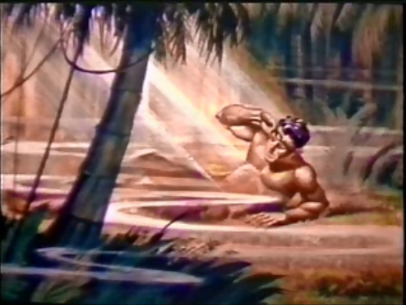
如何在灵和真理里敬拜神？
约3:6 从肉身生的就是肉身；从灵生的就是灵。
神国
（新人）
我？
肉身
创2:7 耶和华 神用地上的尘土造人，将生气吹在他鼻孔里，他就成了有灵的活人 (a living soul)，名叫亚当。2:8 耶和华 神在东方的伊甸立了一个园子，把所造的人安置在那里。
敬拜神=饮活水
创2:21 耶和华 神使他沉睡，他就睡了；于是取下他的一条肋骨，又把肉合起来。2:22 耶和华 神就用那人身上所取的肋骨造成一个女人，领他到那人跟前。2:23 那人说：这是我骨中的骨，肉中的肉，可以称他为女人，因为他是从男人身上取出来的。
渴慕寻求神（的满足）
看重（value/honor）神
认识灵里与基督的合一
来到神面前

